Slide 1

IV Edição – Projeto “Escolas Floridas e Divertidas” 2016-17

Slide 2
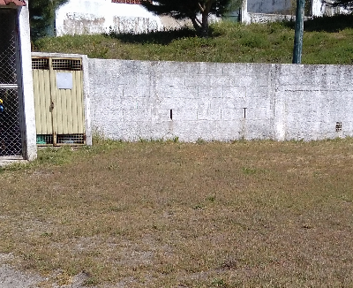
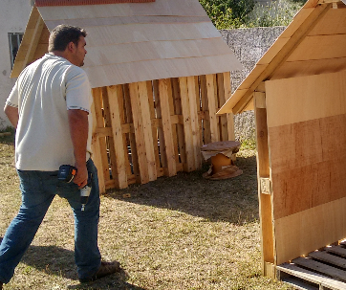
IV Edição – “Escolas Floridas e Divertidas” AE Dr. Correia Mateus – 1.º Prémio
JI de Pousos - Antes
JI de Pousos - Durante

Slide 3
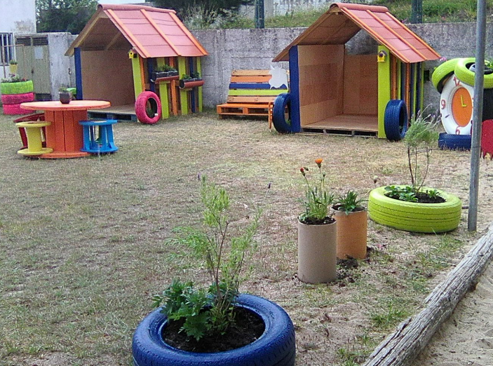
IV Edição – “Escolas Floridas e Divertidas” AE Dr. Correia Mateus
JI de Pousos - Depois

Slide 4
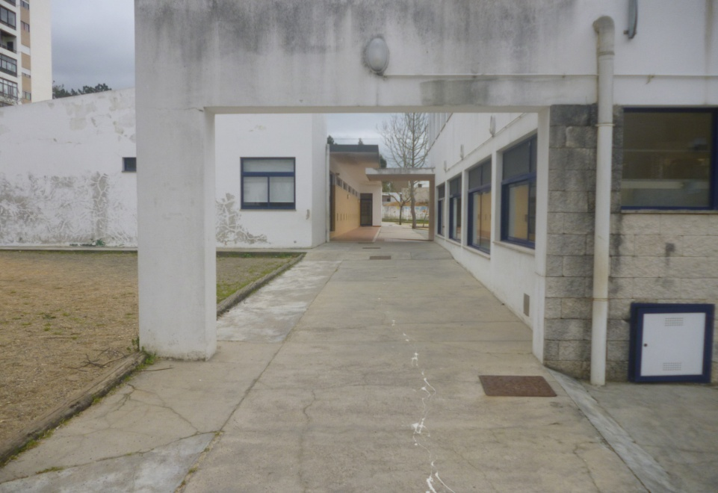
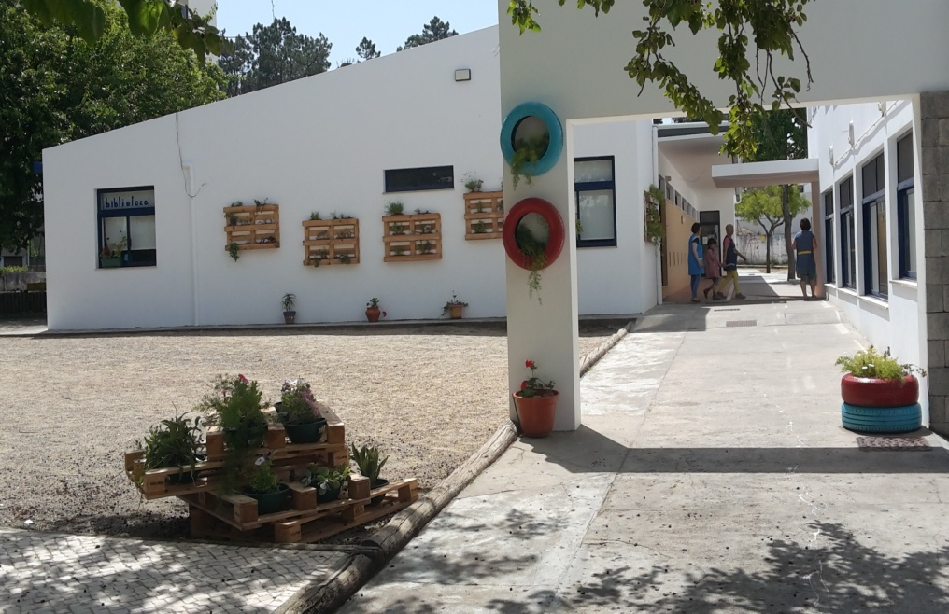
IV Edição – “Escolas Floridas e Divertidas” AE Domingos Sequeira – 2.º Prémio
EB/JI Cruz D’ Areia - Antes
EB/JI Cruz D’ Areia - Depois

Slide 5
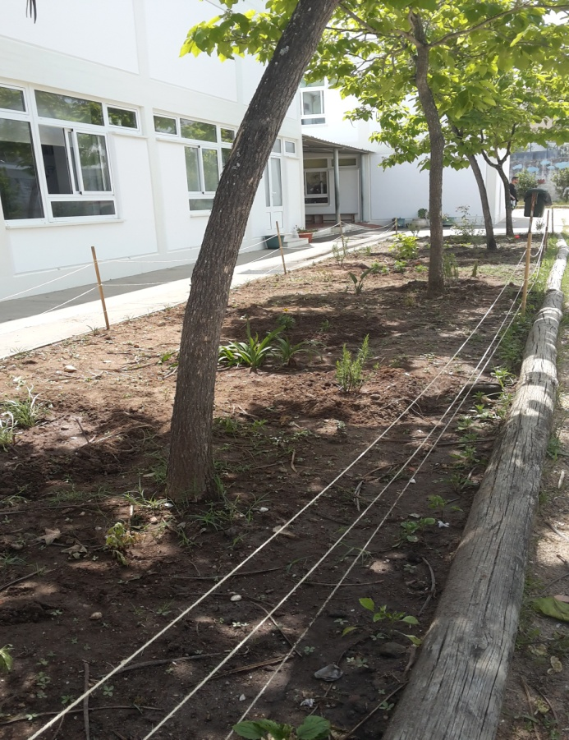
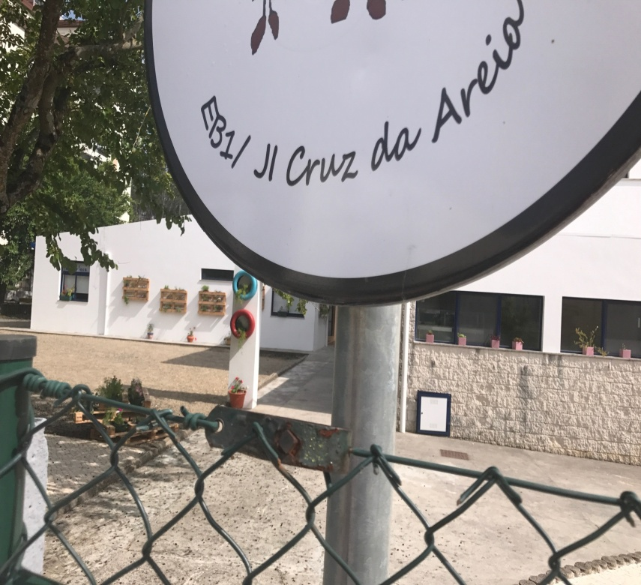
IV Edição – “Escolas Floridas e Divertidas” AE Domingos Sequeira
EB/JI Cruz D’ Areia - Depois

Slide 6
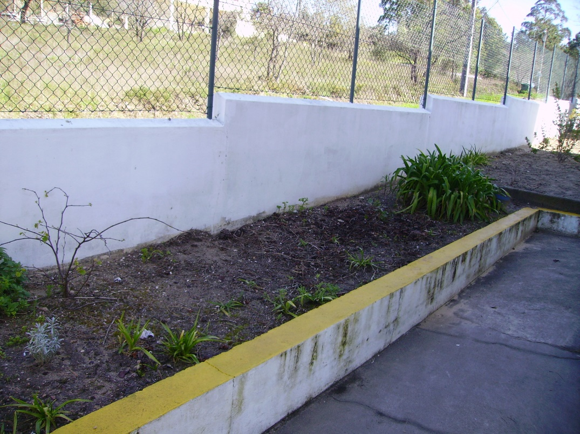
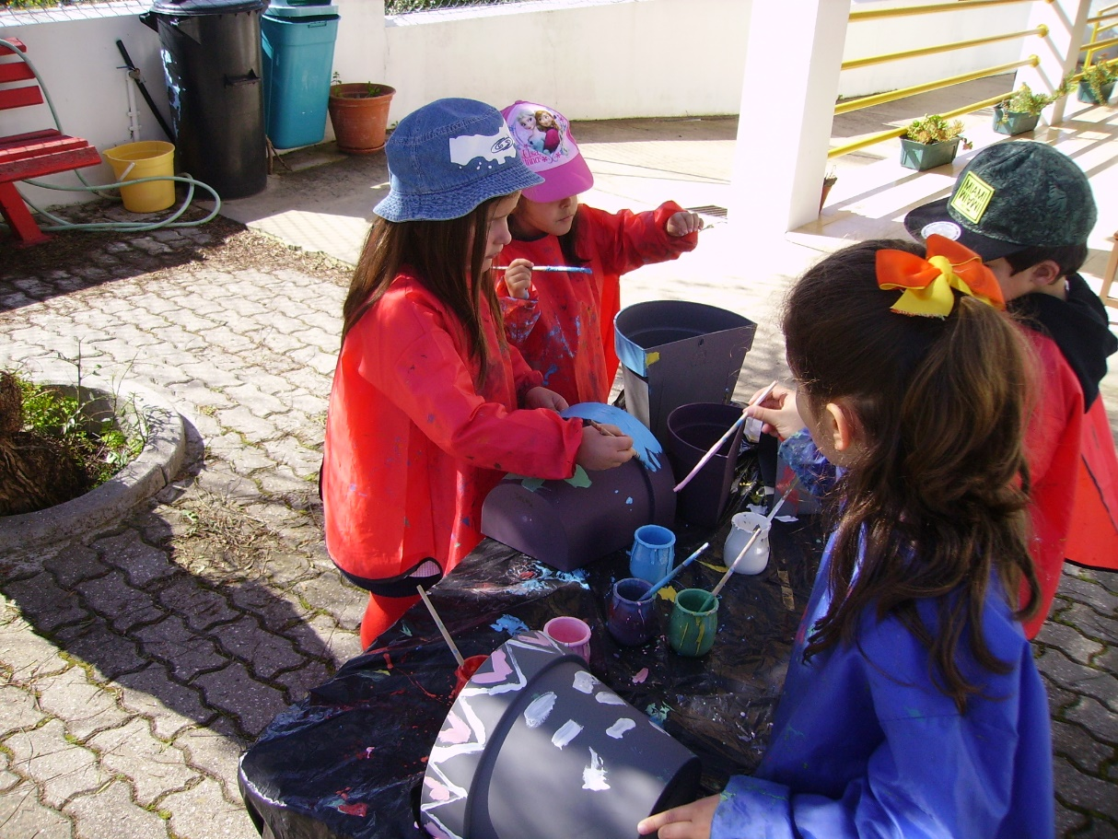
IV Edição – “Escolas Floridas e Divertidas” AE Henrique Sommer – 3.º Prémio
JI de Porto do Carro- Antes
JI de Porto do Carro- Durante

Slide 7
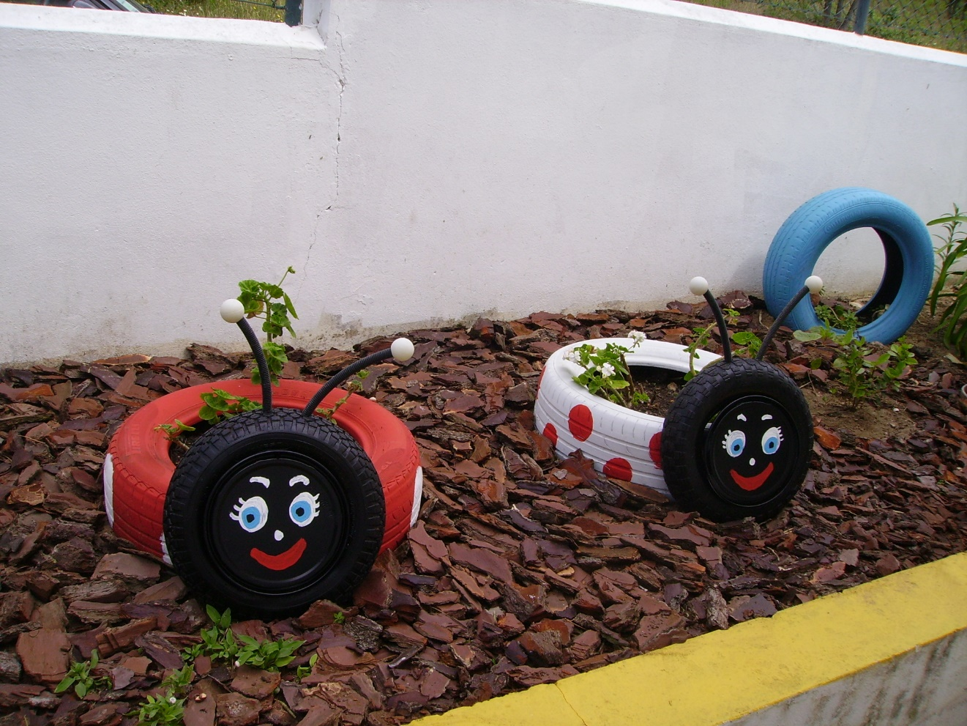
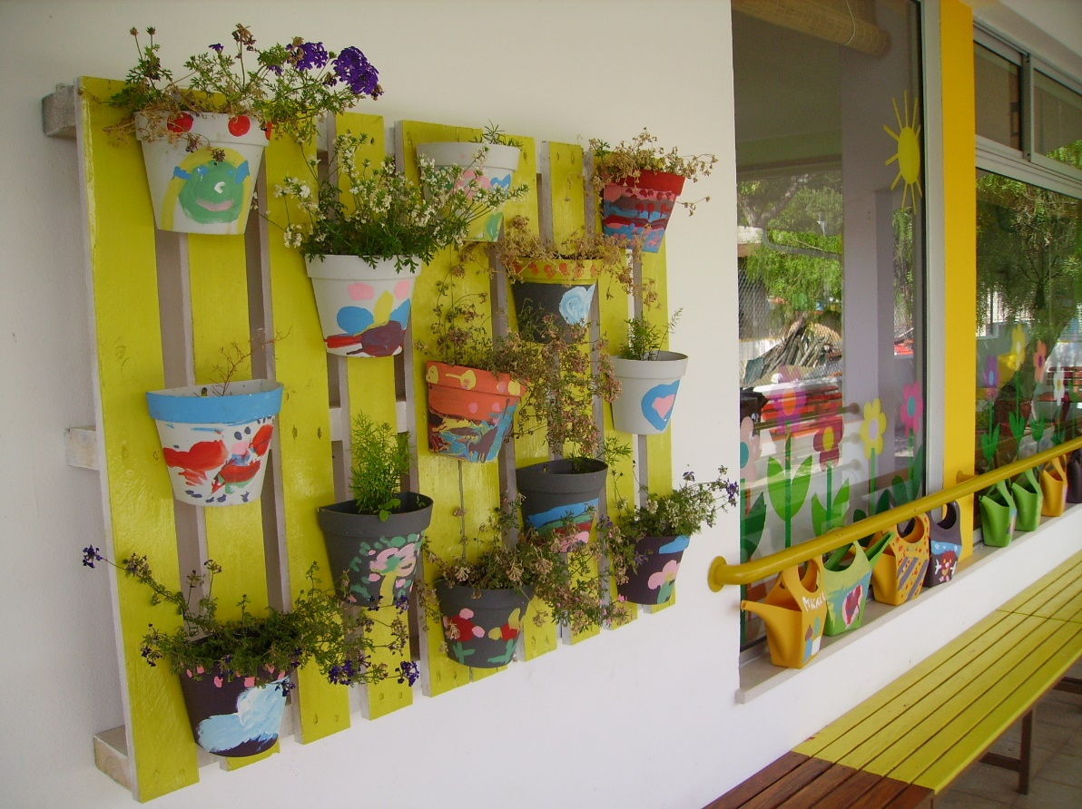
IV Edição – “Escolas Floridas e Divertidas” AE Henrique Sommer
JI de Porto do Carro - Depois
JI de Porto do Carro - Depois

Slide 8
Projeto “Escolas Floridas e Divertidas” Dados de Participação – anos letivos de 2013 a 17
Agrupamentos Escolas | n.º EBs/JIs | n.º Alunos | n.º Prof.s/Assist.s | Prémios | Materiais oferecidos
Todos (8) | 57 | 3.286 | 250 (com o envolvimento da comunidade) | 12 (4 visitas recreativas e 8 prémios pecuniários) | Composto, espécies florais e arbustivas

